Slide 1






Звонкий дилижанс
Областная акция по информированию младших школьников о работе федеральной службы
детского телефона доверия

Slide 2
Ребята! Сегодня мы поговорим
о детском телефоне доверия
Иногда вам бывает трудно…. Это могут быть ссоры с братьями и сестрами, а может быть даже с лучшими друзьями. Иногда вам кажется, что даже мама и папа не понимают или просто не хочется идти в школу…
А еще… У вас наверняка есть такие секреты, которые вы никогда не расскажете ни родителям, ни друзьям, боясь того, что вас не поймут или засмеют.
А кому рассказать тогда…?

Slide 3
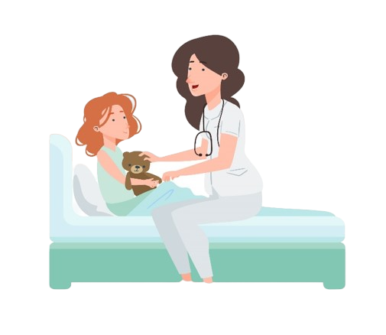
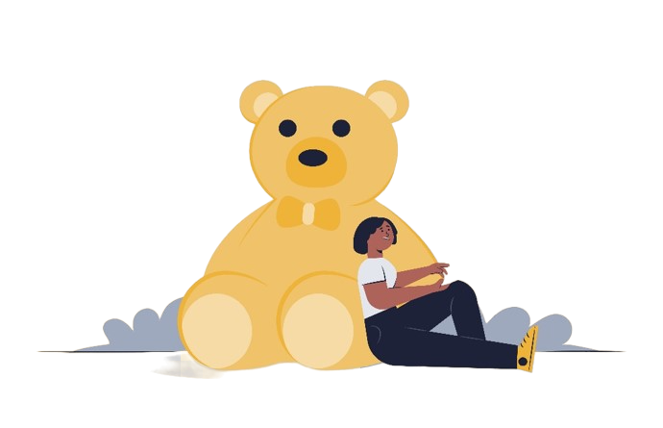
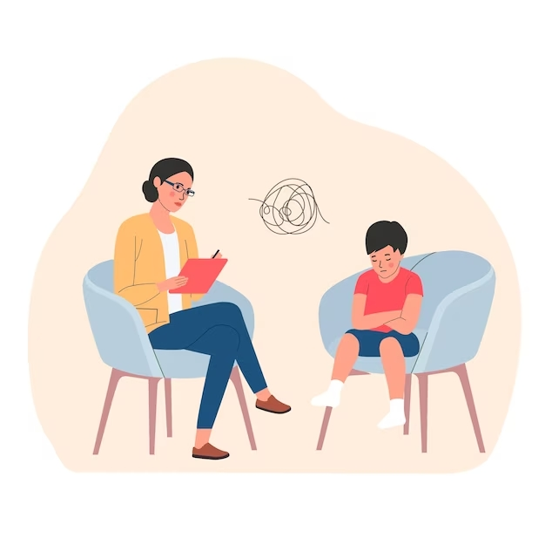


…Тогда ты обратишься за помощью к…?
Психологу
Врачу
Любимой
игрушке
Полицейскому
Пожарному

Slide 4


Где можно найти
психолога?
Утеша-
тель
Помога-тель
Слуша-
тель
Кто такой
психолог?
Позвонить
на ДТД
(консультант)
Обратиться
в школу
(психолог)
Челябинский областной центр социальной защиты «Семья»
Совет-
чик

Slide 5







Какие ЭКСТРЕННЫЕ номера
Служб помощи вы знаете?
8-800-2000-122

Slide 6
Когда можно позвонить
на детский телефон доверия?
Когда родителям некогда. Или наоборот они слишком о тебе заботятся. А так хочется с кем-нибудь поиграть, поговорить.
Когда ты не хочешь учиться.
Тебе бывает очень скучно.
Если тебе страшно, ты чего-то боишься.
Тебя кто-то обижает.
Когда ты сильно злишься.
Если сильно обиделся или просто грустишь…
У тебя что-то не получается и ты не знаешь, что с этим делать.
Когда тебе одиноко.
Когда просто не по себе.

Slide 7
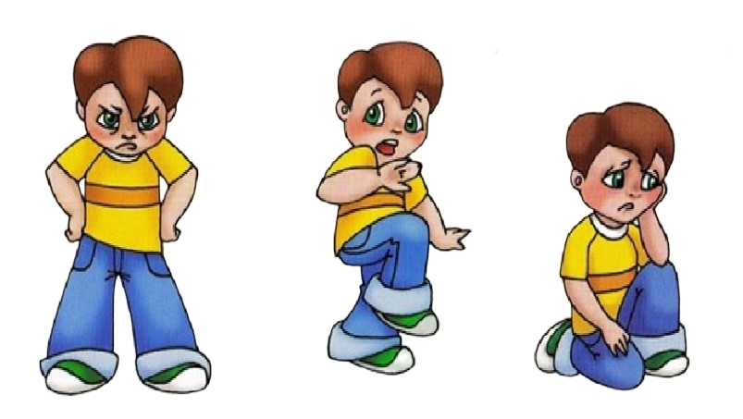



Задание: Объедините картинку (мальчика)
и его эмоцию.
Вот так может выглядеть ребенок, которому нужно позвонить на детский телефон доверия
1
2
3
1
2
3

Slide 8
Как начать разговор с психологом
Детского Телефона Доверия?
  Готовиться к звонку - необязательно. Ты можешь начать рассказывать о том, что с тобой произошло сегодня. Ты можешь рассказать о ком-то, кто доставляет тебе трудности. Ты можешь поведать о том, что тебя тревожит. Если для тебя всё-таки важно подготовиться, ты можешь записать себе список вопросов, о которых хочется поговорить.
  Сначала психолог возьмет трубку и скажет: «Телефон доверия, здравствуйте!» Ты можешь назвать свое имя или придумать любое, какое тебе нравится.
  Возможно, сначала, ты будешь чуть-чуть стесняться. Тебе нужно запомнить: немножко бояться − это нормально. На телефоне доверия тебя никто не осудит, а примет таким, какой ты есть.
  Вероятно, в начале разговора твоя проблема будет казаться очень трудной и большой. В общении с психологом ты поймешь, как справиться с тем, что тебя беспокоит и она станет намного меньше.

Slide 9
Что с тобой может происходить
во время разговора?
Далее ты можешь сразу приступать к рассказу о своей проблеме. Для описания ее подойдут самые простые фразы: «У меня проблемы с мамой», «Я поругался с учителем», «У меня трудности с учебой», «У меня нет друзей», «Подруга (друг) не хочет со мной общаться», «Не знаю, как сказать маме, что…», «Не знаю, что делать с…».
Психолог поможет тебе разрешить проблему путем уточняющих вопросов, тебе остается лишь отвечать на них. Главное здесь − это честность перед собой!
В процессе разговора ты сможешь избавиться от самых разных негативных эмоций − злости, обиды, страха… В конце разговора тебе обязательно станет легче.
Когда почувствуешь, что тебе стало легче и у тебя не осталось вопросов − тогда можно и завершать звонок.

Slide 10
Что важно помнить о телефоне доверия:
Доступный. Бесплатный. Анонимный.
  Твой номер телефона и твое местонахождение никому не будет известно. Разговор не записывается и о чем ты рассказал будут знать только ты и психолог.
  Звонок бесплатный. Даже если у тебя нет денег на телефоне ты все равно сможешь дозвониться.
  Ты можешь звонить в любое время суток, даже ночью, если тебе страшно или одиноко.
  Нет правильных и неправильных причин для звонка!
  Помни - любая «плохая» ситуация или событие, которое важно для тебя – будет также важно и для психолога. Даже если проблема кажется тебе смешной или глупой, мелкой и незначительной, но ты постоянно о ней думаешь - стоит ею поделиться.

Slide 11
Викторина
по детскому телефону доверия
1. Как вы думаете, что ответит психолог, когда возьмет трубку?
а) Привет, как дела?
б) Телефон доверия, здравствуйте!
в) Вы куда звоните?
2. В какое время можно звонить на телефон доверия?
а) Когда разрешат родители.
б) С 9 утра до 5 вечера.
в) В любое время суток.
3. Сколько стоит звонок на ДТД?
а) Бесплатно.
б) 1 рубль в минуту.
в) 10 рублей в минуту.

Slide 12

4. Чем поможет психолог на телефоне доверия?
а) Поддержит тебя эмоционально, поможет тебе разобраться в проблеме.
б) Даст совет, что тебе делать.
в) Скажет, чтобы ты не парился.
5. Кто будет знать о твоем звонке?
а) Никто, кроме тебя и психолога.
б) Психолог сразу же позвонит твоим родителям и расскажет о твоей проблеме.
в) Друзья и все в школе.
6. О чем можно поговорить с психологом на телефоне доверия?
а) Обо всем, а так же о том, что вызывает страх и грусть.
б) Только об очень важных и серьезных вещах.
в) О чем разрешают взрослые.
7. Чего НЕ будет делать психолог в разговоре
а) Ругать и воспитывать.
б) Утешать.
в) Помогать найти решение проблемы.

Slide 13
Ребята,
а теперь давайте все вместе достанем наши телефоны и запишем номер Детского телефона доверия, чтобы он был всегда у вас под рукой!
Прекрасно!
А теперь поднимите свои телефоны те, кто записал !

Slide 14


Давайте сделаем пробный звонок
в службу детского телефона доверия?
Здравствуйте, это телефон доверия?
Мы сейчас с «1а» классом знакомимся с телефоном доверия, поможете нам?
Скажите, чем и как вы можете помочь нашим ученикам?

